Slide 1

Where‘s Spot?
POSLUŠAJ, PREBERI in ZAPIŠI
Primer učnega sklopa s predlogi za ocenjevanje znanja za izobraževanje na daljavo. Angleščina, 3. razred (B. Kogoj, L. Rakovec)

Slide 2
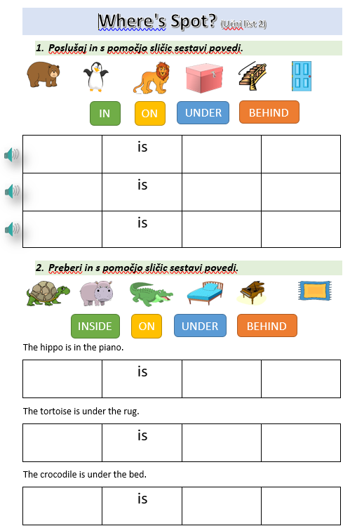
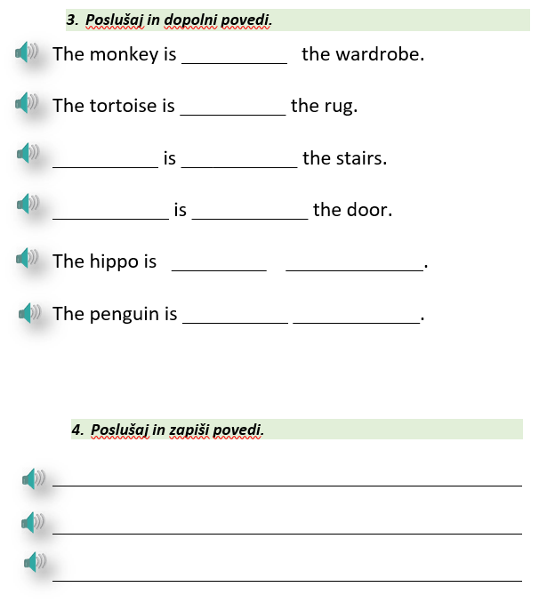
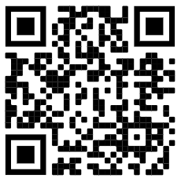

S spodnjo povezavo odpri učni list 2.
https://www.liveworksheets.com/ay602628he
Primer učnega sklopa s predlogi za ocenjevanje znanja za izobraževanje na daljavo. Angleščina, 3. razred (B. Kogoj, L. Rakovec)

Slide 4
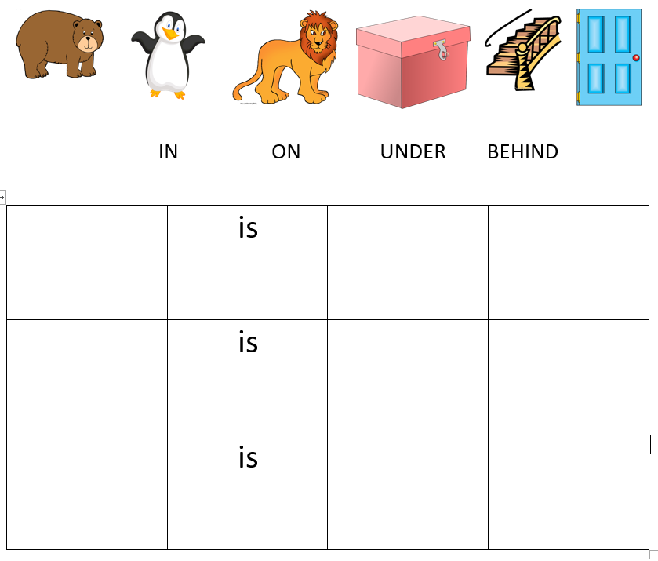

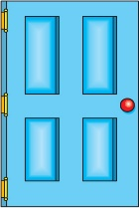

1. Poslušaj in s pomočjo sličic sestavi povedi:
BEHIND
Primer učnega sklopa s predlogi za ocenjevanje znanja za izobraževanje na daljavo. Angleščina, 3. razred (B. Kogoj, L. Rakovec)

Slide 5
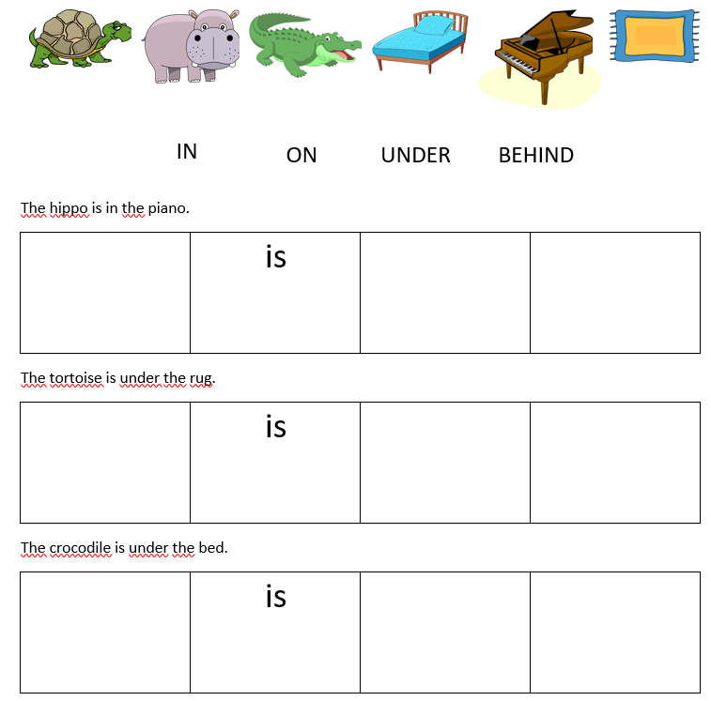


2. Preberi in s pomočjo sličic sestavi povedi.
IN
Primer učnega sklopa s predlogi za ocenjevanje znanja za izobraževanje na daljavo. Angleščina, 3. razred (B. Kogoj, L. Rakovec)

Slide 6
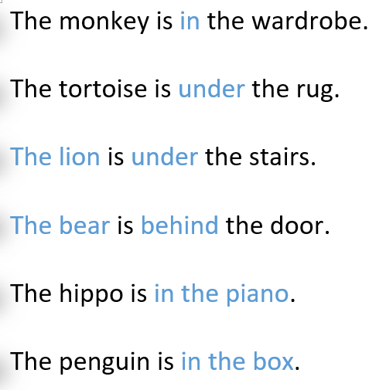
3. Poslušaj in dopolni povedi. Vmes lahko ustavljaš posnetek.
Rešitev:
Primer učnega sklopa s predlogi za ocenjevanje znanja za izobraževanje na daljavo. Angleščina, 3. razred (B. Kogoj, L. Rakovec)

Slide 7
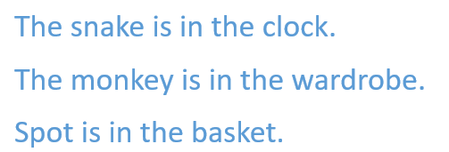
4. Poslušaj in zapiši povedi. Vmes lahko ustavljaš posnetek.
Rešitev:
Primer učnega sklopa s predlogi za ocenjevanje znanja za izobraževanje na daljavo. Angleščina, 3. razred (B. Kogoj, L. Rakovec)

Slide 8

Primer učnega sklopa s predlogi za ocenjevanje znanja za izobraževanje na daljavo. Angleščina, 3. razred (B. Kogoj, L. Rakovec)

